Slide 1
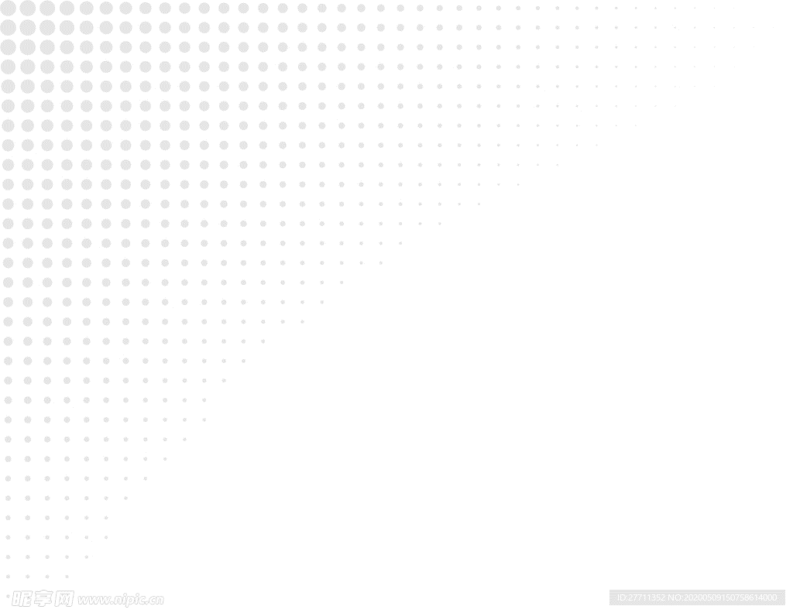

SISTEMAS OPERATIVOS
SEMANA 02 – SESIÓN 01
Introducción a los sistemas operativos
Mg. Francisco Ramírez Muñoz
C28059@utp.edu.pe

Slide 2

Logro de aprendizaje
Al finalizar la sesión el estudiante logra:
• Comprender el concepto y propósito de los sistemas operativos.
• Analizar la evolución histórica de los sistemas operativos.
• Identificar y describir los componentes principales de un sistema operativo.
• Aplicar los conocimientos adquiridos en ejercicios prácticos relacionados con la gestión y funcionamiento de los SO.
5

Slide 3

TEMARIO
Técnicas de Comunicación de E/S
Proceso de instalación de un sistema operativo de la familia Linux.
5

Slide 4

Conocimientos previos
¿Cómo interactúa el hardware con el software para ejecutar tareas en un sistema informático?
¿Qué conocimientos previos tienes sobre el rol del sistema operativo en una computadora personal o servidor?
3

Slide 5
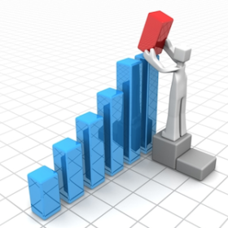
UTILIDAD
Esta sesión permitirá comprender cómo los sistemas operativos gestionan los recursos de hardware y software.
Además, se podrán identificar sus componentes, analizar su evolución e importancia para el funcionamiento eficiente de cualquier dispositivo informático moderno.
3

Slide 6
¿Qué es un Sistema Operativo?
Un sistema operativo (SO) es un software que actúa como intermediario entre el hardware del computador y los programas de usuario.
Gestiona recursos como la CPU, memoria, dispositivos de entrada/salida y almacenamiento.
Ejemplos:
• Windows 11
• macOS Sonoma
• Linux Ubuntu
• Android
Características:
• Multitarea
• Gestión de recursos
• Interfaz de usuario
• Seguridad y protección

Slide 7
Funciones Principales del SO
• Administración de procesos
• Administración de memoria
• Gestión del sistema de archivos
• Control de dispositivos
• Interfaz de usuario
Tabla: Relación entre funciones y componentes de hardware/software
| Función | Recurso gestionado |
|----------------------|--------------------------|
| Administración CPU | Procesador |
| Administración Mem | RAM, caché |
| Gestión archivos | Disco duro, SSD |
| Dispositivos | Entrada/Salida (E/S) |

Slide 8
Evolución de los SO - Primera Generación
• Años 40–50: Sin sistemas operativos.
• Programación directa sobre hardware (con interruptores).
• No había interfaz ni automatización.
Ejemplo: Computadoras ENIAC y UNIVAC.
Desventaja: Muy poco amigable para el usuario.

Slide 9
Evolución de los SO - Segunda Generación
• Años 50–60: Sistemas por lotes.
• Uso de tarjetas perforadas para cargar programas.
• Se introduce el Monitor Residente (inicio de automatización).
Ejemplo: IBM 7090.
Ventaja: Reducción del tiempo muerto del CPU.

Slide 10
Evolución de los SO - Tercera Generación
• Años 60–70: Multiprogramación.
• SO controlaba múltiples procesos a la vez.
• Interfaz de línea de comandos (CLI).
Ejemplo: Unix (1969).
Ventaja: Mayor eficiencia del sistema.

Slide 11
Evolución de los SO - Cuarta Generación
• Años 80–Presente: SO personales y móviles.
• Aparición de GUI (interfaz gráfica).
• Sistemas distribuidos y móviles.
Ejemplo: Windows, Android, macOS.
Ventaja: Facilidad de uso, portabilidad.

Slide 12
Componentes del SO: Núcleo (Kernel)
Es el núcleo central del SO. Responsable de la gestión de recursos y comunicación entre software y hardware.
Funciones:
• Planificación de procesos
• Gestión de memoria
• Control de dispositivos
Ejemplo: Linux utiliza un kernel monolítico.

Slide 13
Gestión de Procesos
• Maneja la creación, planificación y terminación de procesos.
• Usa estructuras como PCB (Process Control Block).
Tabla:
| Proceso | Estado |
|---------------|------------|
| P1 | Ejecutando |
| P2 | Listo |
| P3 | Espera |

Slide 14
Gestión de Memoria
• Asigna espacio en RAM a los procesos.
• Controla la memoria virtual y física.
• Utiliza técnicas como paginación y segmentación.
Ejemplo:
Un programa de 1GB puede usar 200MB en RAM y el resto en memoria virtual.

Slide 15
Sistema de Archivos
• Organiza, almacena y accede a archivos en dispositivos.
• Tipos: FAT32, NTFS, ext4
Funciones:
• Jerarquía de carpetas
• Permisos de acceso
• Manejadores de archivos

Slide 16
Gestión de Dispositivos
• Administra dispositivos de entrada/salida.
• Utiliza controladores (drivers) para interactuar.
Ejemplos:
• Mouse, teclado, impresora, disco externo
Tabla: Relación de Dispositivo ↔ Driver
| Dispositivo | Driver asociado |
|---------------|------------------------|
| Impresora HP | hp-laserjet-driver |
| GPU NVIDIA | nvidia-driver |

Slide 17
Interfaz de Usuario
• Interfaz Gráfica (GUI): Windows, macOS
• Línea de Comandos (CLI): Linux, Unix
Ventajas GUI:
• Intuitiva, visual, amigable.
Ventajas CLI:
• Potente, flexible, útil para administración.

Slide 18

Preguntas
¿Tienes alguna duda o comentario?

Slide 19

EJERCICIOS

Slide 20
Ejercicio Práctico 1
Analiza un sistema operativo actual (Windows, Linux o Android) e identifica:
• Sus componentes principales
• Tipo de kernel utilizado
• Interfaz de usuario
Elabora un cuadro comparativo entre sus características y las de otro SO.

Slide 21
Ejercicio Práctico 2
Simula el ciclo de vida de un proceso desde su creación hasta su finalización.
• Define los estados del proceso.
• Representa los cambios de estado con un diagrama de transición.
• Explica cada transición con un ejemplo práctico.

Slide 22

CONCLUSIONES
¿Qué aprendiste en esta sesión?
Te invitamos a compartir tus conclusiones en clase

Slide 23
Resumen
• Un sistema operativo es esencial para el funcionamiento de cualquier sistema informático.
• Ha evolucionado desde simples gestores de lotes hasta plataformas complejas multitarea.
• Está compuesto por múltiples módulos (gestión de procesos, memoria, archivos, dispositivos, interfaz).
• Su estudio es fundamental para comprender la arquitectura y funcionamiento de computadoras y dispositivos inteligentes.

